Slide 1
Rozvoj podnikatelského prostředí pomocí vybraných cílů regionální politiky
Přednáška 8
doc. Ing. Jarmila Šebestová, Ph.D.

Slide 2
Obsah přednášky
Regionální politika
Hodnocení podnikatelského prostředí

Slide 3
Regionální politika

Slide 4
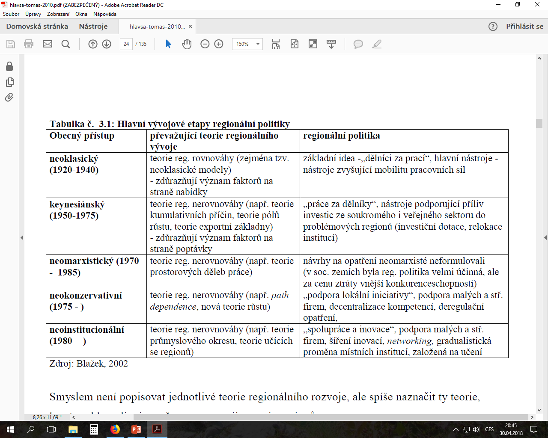
Regionální politika

Slide 5
Historie a vývoj Regionální politiky v EU
„vládne“ neoklasická ek. teorie, společný trh a mobilita výrobních faktorů bude automaticky vyrovnávat reg. disparity
1958 začala fungovat Evropská investiční banka
1. období 1958 – 1973
Počátky evropské integrace
Vysoká homogenita regionů a ekonomik
Negativními výjimkami pouze některé regiony ve Francii, Itálii a ostrovy

Slide 6
Deset nejvyšších |  |  | Deset nejnižších
Region (země) | % |  | Region (země) | %
Vnitřní Londýn (GB) | 315 |  | Vojvodství Lublinské (PL) | 32
Brusel hl. m. (BE) | 234 |  | Vojvodství Podkarpatské (PL) | 33
Lucembursko (LUX) | 213 |  | Vojvodství Varmiňsko-mazurské (PL) | 34
Hamburk (DE) | 188 |  | Vojvodství Podleské (PL) | 35
Île de France (FR) | 176 |  | Vojvodství Svatokřížské (PL) | 36
Vídeň (AT) | 174 |  | Észak Magyaroszág (HU) | 37
Berkshire, Buckinghamshire & Oxfordshire (GB) | 162 |  | Vojvodství Opolské (PL) | 37
Samosprávná provincie Bolzano (IT) | 160 |  | Eszag-Alföld (HU) | 38
Stockholm (SWE) | 158 |  | Východní Slovensko (SK) | 39
Horní Bavorsko (DE) | 158 |  | Lotyšsko (LV) | 39
2. období 1974 – 1985
Toto období je charakteristické zvýšením míry heterogenity mezi členskými státy a růstem disparit mezi regiony
1973 „západní rozšíření“ o Velkou Británii, Irsko a Dánsko
Nastávají ekonomické problémy a strukturální krize zejména ve starých průmyslových regionech
1974 založen „Evropský fond reg. rozvoje“
Objevují se první projekty přeshraniční spolupráce

Slide 7
3. období 1986 – 1993
1986 schválen Jednotný evropský akt, který, který stanovil úkol dokončení Společného vnitřního trhu k 1.1. 1993.
Společný vnitřní trh prohloubí regionální disparity, což si vyvolá potřebu silnější regionální politiky
Jižní rozšíření 1981 Řecko a 1986 Španělsko a Portugalsko
1988 provedena reforma regionální politiky. Byly definovány principy strukturální politiky, koncentrace na vybrané Cíle, programování, doplňkovost, partnerství, monitorování a evaluace

Slide 8
4. období 1994 – 1999
1.11.1994 vstoupila v platnost Maastrichská smlouva, ve které byla zakotvena PHSS EU
Celkový objem finančních prostředků činil 200 mld. €, přičemž 185 ml. € na Strukturální fondy a 15 mld. € na Kohezní fond
1995 vznik šestého cíle pro severské regiony Finska a Švédska Podpora rozvoje a strukturálních změn regionů s extrémně nízkým zalidněním
Vznikly 2 nové fondy
Kohezní fond – pro Špan., Portugalsko, Řecko a Irsko
Finanční nástroj pro podporu rybolovu
1994 dokument Evropa2000+

Slide 9
5. období 2000 – 2006
Zvýšení transparentnosti intervencí
Posílen princip koncentrace
Místo 6(7) Cílů existují jen 3 Cíle
3 Iniciativy společenství a 4 formy pomoci
a) Iniciativy členských států
b) Iniciativy Společenství
c) Inovační opatření a technická pomoc
Od roku 2000 pro kandidátské země vytvořeny fondy předvstupní pomoci
Region | %
Česká republika | 67,6
Praha | 152,8
Střední Čechy | 55,3
Jihozápad | 61,1
Severzápad | 53,9
Severovýchod | 56,7
Jihovýchod | 59,8
Střední Morava | 52,4
Moravskoslezsko | 56,5

Slide 10
6. období 2007 – 2013
Na období 2007-2013 mají nástroje pro splnění těchto cílů právní základ v balíčku pěti nařízení přijatých Radou a Evropským parlamentem v červenci 2006.
V programovém období 2007-2013 bylo z rozpočtu EU na politiku soudržnosti vyčleněno přes 347 miliard eur, z kterých Česká republika měla možnost čerpat více než 26 miliard eur. Investice členských států v tomto období byly koncentrovány na cíle vyplývající ze strategie Evropské unie na pomoc růstu a zaměstnanosti (tzv. Lisabonské strategie). Konkrétní strategie a oblasti pro čerpání evropských prostředků jsou pak stanoveny v Národním strategickém referenčním rámci.
Cíl 1 – Konvergence: Zaměřoval se na podporu hospodářského a sociálního rozvoje regionů soudržnosti s hrubým domácím produktem (HDP) na obyvatele nižším než 75% průměru HDP EU. Tento cíl byl financovaný z ERDF, ESF a FS a v ČR pod něj spadaly všechny regiony soudržnosti s výjimkou hlavního města Prahy.
Cíl 2 - Regionální konkurenceschopnost a zaměstnanost - V České republice pod něj spadalo pouze hlavní město Praha.
Cíl 3 - Evropská územní spolupráce

Slide 11
7. období 2014 – 2020
V tomto období jsou stanoveny dva cíle regionální politiky EU:
Investice pro růst a konkurenceschopnost (97,6 % rozpočtu). Cíl bude financován z fondu ERDF, ESF a Fondu soudržnosti.
Evropská územní spolupráce (2,4 % rozpočtu). Tento cíl byl ustanoven již pro období 2007-2013 a nadále bude financován z fondu ERDF.
Regionální politika EU v období 2014-2020 poskytne finanční podporu evropským regionům ve výši 366,8 miliard eur.
Hlavními prioritami pro investice z Evropského fondu pro regionální rozvoj jsou inovace a výzkum, digitální agenda, podpora pro malé a střední podniky a nízkouhlíková ekonomika.

Slide 12
Strategie lokálního a regionálního rozvoje
Dle OECD je cílem:
posílit konkurenceschopnost regionů rozvinutím dosud nevyužitého potenciálu
objevení a využití příležitostí pro prosazení místních výrobků a služeb (i formou zvýšení subdodávek pro zahraniční firmy působící v regionu)
zlepšování kvalifikace a možností pro dlouhodobou profesionální dráhu
zapojování problémových (znevýhodněných) skupin obyvatelstva do místní ekonomiky
zlepšování fyzického prostředí / atraktivity pro podnikatele i jako součást kvality života místního obyvatelstva.

Slide 13
Obsah strategie
Rozvojová strategie by měla obsahovat:
strategii na zlepšení fyzického stavu lokality (infrastruktura, silnice, parkování...)
strategii na rozvoj podnikání
strategii na rozvoj lidských zdrojů (rekvalifikace, zaměstnání problémových skupin, pracovní centra, kvalitní školství, zapojení sponzorů)
regionální technologickou/inovační strategii (RIS)

Slide 14
Metody využitelné při zpracování rozvojových strategií
Nejčastěji se používá srovnání s podobnými regiony či s celkem vyššího řádu, např. porovnání úrovně hlavních socioekonomických indikátorů v regionu s celostátním průměrem.

Slide 15
Lokalizační kvocienty
V případě analýzy míry specializace daného regionu v jednotlivých odvětvích je možno využít tzv. lokalizační kvocienty- srovnání významu zkoumaného odvětví v regionu a ve vyšším celku:
Lkv= (ri/ti)/(rt/tt),
kde ri ..zaměstnanost v regionu v odvětví i
ti... celková zaměstnanost v regionu
rt...celková zaměstnanost v odvětví ve státě
tt...celková zaměstnanost ve státě

Slide 16
Hierarchická analýza (Blažek a Uhlíř, 2002)
Hierarchická analýza má 3 hlavní složky:
ekonomickou složku – je analyzován počet a typ podnikatelských subjektů, např. počet ústředí velkých firem přítomnost subjektů finančního sektoru apod.. Vyjadřuje ekonomickou sílu regionu, zejména zda se jedná o region řídící či řízený, resp. míru závislosti na rozhodnutích přijímaných v jiných regionech. (Region, který má na svém území vysoký počet ústředí velkých firem je řídící, region bez těchto ústředí je regionem řízeným).
sociální složku (míra solidarity a iniciativy): počet a typ dobrovolných sociálních a neziskových organizací, místních sdružení apod. - ukazuje na míru sociální soudržnosti a na schopnost řešit problémy
občanskou-politickou (centralita) – analýza přítomnosti významných subjektů veřejného sektoru – střední a vysoké školy, přítomnost zařízení regionálního či celostátního významu (sídla státních orgánů, nemocnice apod.).

Slide 17
Hodnocení účinnosti a efektivnosti podpůrných či rozvojových politik, programů a strategií
Ex ante – realizováno před zahájením programu
Interim (mid-term) – prováděno v polovině programového období
Ex post – uskutečněno po skončení realizace programu

Slide 18
Kvalitativní a kvantitativní metody používané při hodnocení
Kvalitativní metody
Jedná se zejména o analýzu dokumentů, dotazníková šetření a nebo řízené rozhovory s klíčovými aktéry (jak na straně poskytovatele podpory, tak mezi jejími příjemci), workshopy – tříbení názorů, resp. redukce jejich počtu). Hlavními přednostmi kvalitativních metod je pochopení a posouzení procesu poskytování podpory jako celku.
Kvantitativní metody
Jedná se o statistickou analýzu dat shromážděných v rámci elektronických monitorovacích systémů, např. zjištění průměrných nákladů na dosažení konkrétních výstupů v různých regionech, dále možnost porovnání s analogickými údaji z relativně srovnatelných států.

Slide 19
Hodnocení ex ante (předběžné hodnocení)
Ex -ante hodnocení se skládá ze 6 hlavních složek:
1) Hodnocení dosavadních programů. Jedná se zejména zda byl správně stanoven cíl a dílčí cíle, jaká byla efektivnost programu a jednotlivých nástrojů, výsledky, příp. dopady, kterých bylo dosaženo, dále problémy, které se vyskytly při realizaci programu - cílem je tedy získat zkušenosti z realizace dosavadních programů a identifikovat možná zlepšení podpůrných programů.
2) Hodnocení adekvátnosti socioekonomického kontextu pro navrhované programy. Ex ante hodnocení úplnosti a správnosti provedené situační analýzy (tj. diagnózy současného stavu a jeho příčin), popisu a vysvětlení hlavních problémů, disparit a jejich příčin a zda této analýze odpovídá stanovení cílů a priorit.
3) Hodnocení důvodů pro zvolenou variantu programu a důvodů pro výběr priorit a stanovení jejich pořadí, dále posouzení vnitřní a vnější konzistence programu. a pravidlům.

Slide 20
Hodnocení ex ante (předběžné hodnocení)
Hodnocení způsobu kvantifikace cílů programu. Kvantifikace cílů, jejichž dosažení je plánováno, je základem pro jakékoli hodnocení a monitorování programu. Ex ante hodnocení posuzuje spolehlivost provedené kvantifikace a její vhodnost z hlediska principu monitorování a hodnocení.
Hodnocení předpokládaných socioekonomických dopadů a způsobu rozdělení prostředků. Při posouzení návrhu alokace finančních prostředků se ex ante hodnocení soustředí na zdůvodnění stanoveného návrhu alokace finančních prostředků na jednotlivé priority.
Hodnocení návrhu implementačního systému. Hodnotí se jednoznačnost zodpovědnosti a transparentnost navrženého systému, kvalita kontrolních mechanizmů, transparentnost finančních toků a způsob legislativní úpravy implementačního systému.

Slide 21
Interim (mid-term) hodnocení
Hlavním cílem interim hodnocení je zhodnotit zda program probíhá dle předpokladů, resp. provést včas korekci, aby bylo dosaženo zvýšení účinnosti a efektivnosti programu
1) Analýza vývoje koherence (vývojová analýza). Cílem je posoudit velikost shody (průniku) mezi a) obecnými cíli dané politiky, b) těžištěm posuzované podpory, c) jednotlivými opatřeními. Porovnává se jak vypadala situace (tj. velikost shody) na začátku programového období a jaká je nyní.
2) Prováděcí analýza. Tato analýza představuje klíčovou část mid-term hodnocení. Jedná se o analýzu nikoli věcného obsahu programu, ale o analýzu procedur a implementačního systému. Hodnotí se zejména postup při podávání žádosti, rozhodovací proces, průběh procesu podpory.
3) Analýza účinnosti a efektivity .Cílem této analýzy je zjištění účinnosti jednotlivých opatření a celého programu na podnikové, regionální a sektorové úrovni.
4) Analýza integrity a konzistence. Poslední často používanou metodou mid-term hodnocení je posouzení shody s národními a evropskými cíli a programy

Slide 22
Ex – post hodnocení (závěrečné hodnocení)
Jedná se o hodnocení, které by svým záběrem i hloubkou mělo být ze všech typů hodnocení nejpodrobnější a mělo by pokrýt všechny rozhodující okruhy, které jsou hodnoceny jak v hodnocení ex ante, tak i v hodnocení mid-term
Toto hodnocení musí být dokončeno do 3 let po skončení příslušného programového období.

